Slide 1

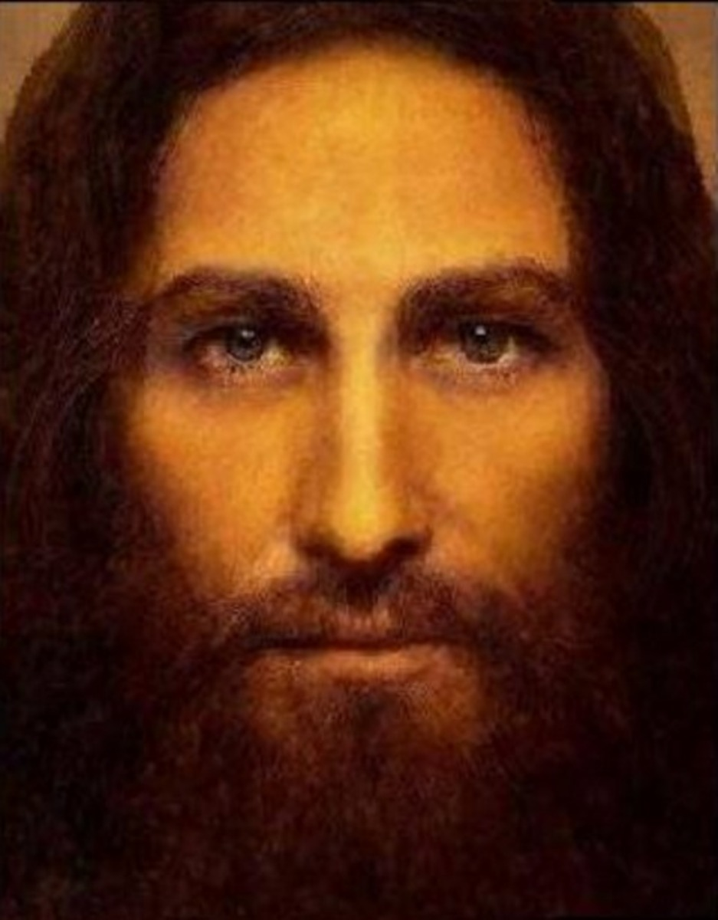

Božje oproštenje u Bibliji
p. Niko Bilić, SJ
amdg.eu

Slide 2
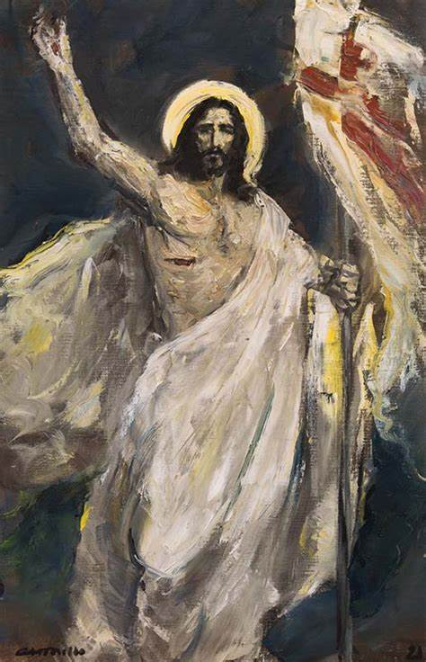
Na izvorima
„Mir vama!”
(Lk 24,36; Iv 20,19.21.26)
Adam i Eva (Post 3,21):
  Božje odijelo golima (Post 3,21)
  Pra-evanđelje (Post 3,15)
Kajin:
  Krivnja preteška (Post 4,13)
  Božji „znak” (4,15)
Noa:
  Božje srce – bol poput porođajne („ražalostio” Post 6,6)
  Neću više zemlju strovaliti u propast („u sebi” 8,21)

Slide 3
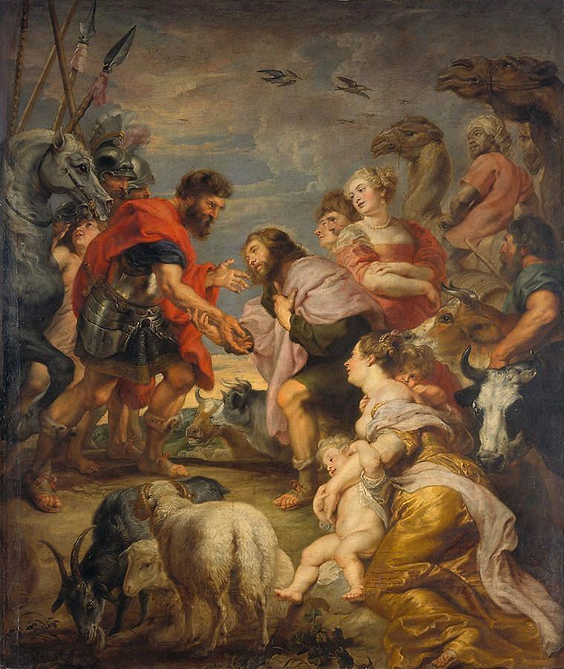
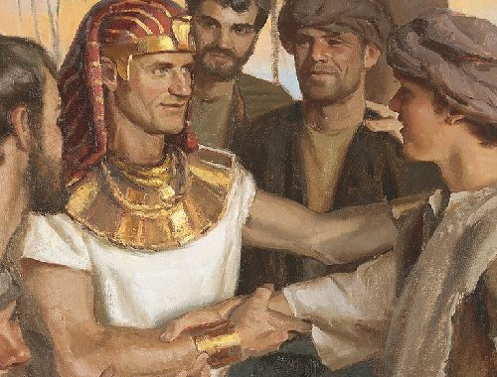
Čudesno pomirenje
Ezav: „Ubit ću brata”
(Post 27,41)
Jakov: „Izbavi me od šaka
moga brata. Bojim se.” (32,12)
„Neću te pustiti dok me
ne blagosloviš” (32,27)
Ezav trči, grli, ljubi (33,4)
Josip: „Bog poslao pred
vama” (2x Post 45,5.7)

Slide 4
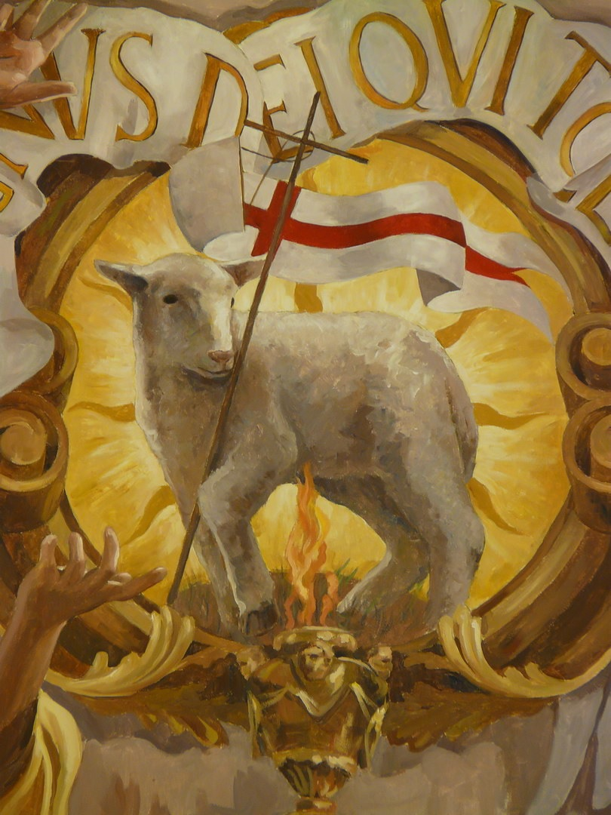
Božje milosrđe
יהוה = formula milosrđa
Nosi (= oprašta) krivnju,
prijestup, grijeh (Izl 34,7)
Obred pomirenja כפר kipper
(Lev 4,20b itd)
Božje oproštenje סלח salaḥ (Lev 4,20b itd.)
„bit će im (mu) oprošteno”
„pred Gospodinom” (Lev 4,4 itd.)

Slide 5
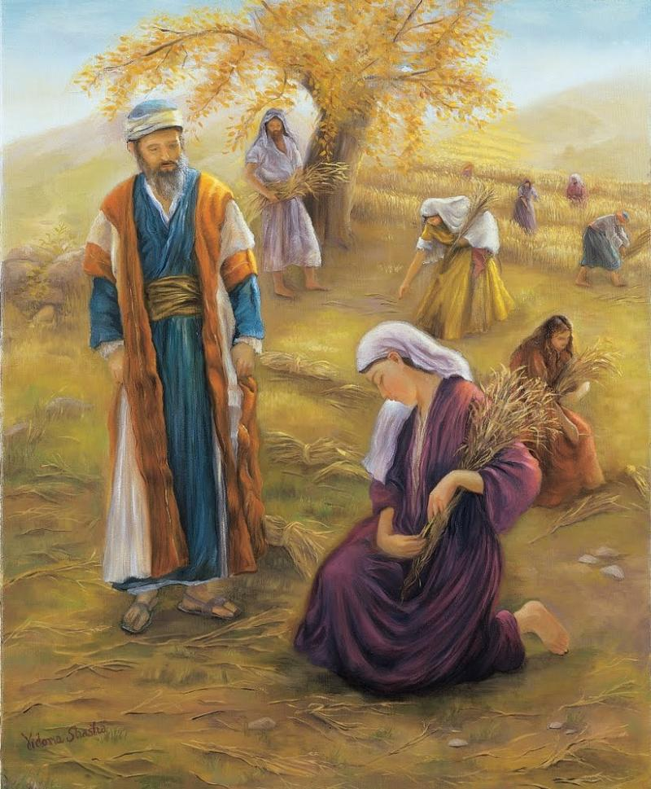
Otkupitelj
גאל go’el
neka dođe njegov najbliži
izbavitelj i otkupi
(Lev 25,25)
Boaz –
„skrbnik” Rutin (2,21)
„otkupljujem” (Rut 4,9)

Slide 6
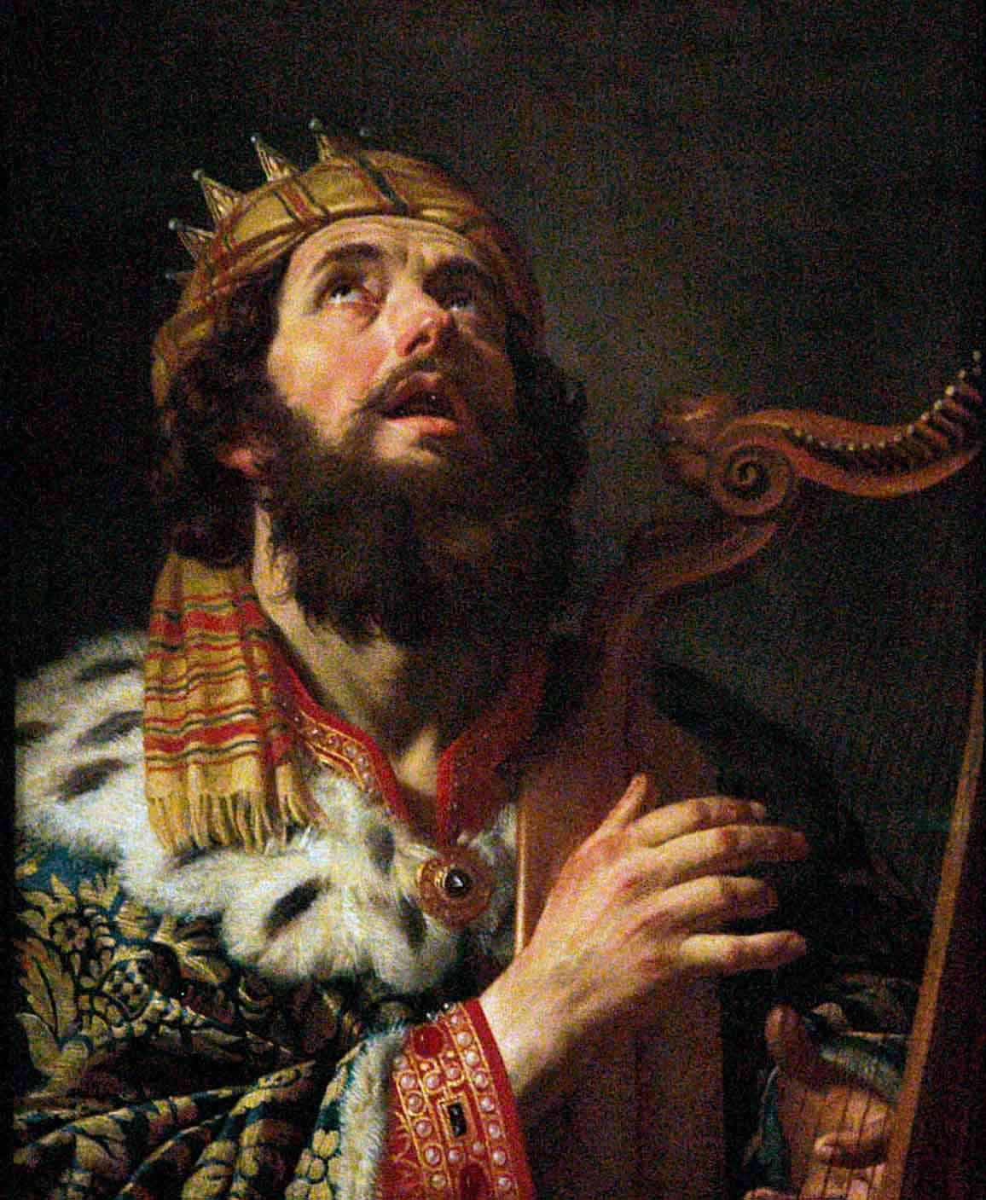
Kralj – raskajani grešnik
Bože, Bože, spasitelju moj
(Ps 51,1)
Stvori mi! (51,12)
Operi, očisti me 2x (4.9)
izbriši 2x (3.11)
Ti si satro kosti (10)
Grijeh svagda preda mnom (5)
Grješan od začeća (7)
Krivnja, prijestup, grijeh – zlo, 14x

Slide 7
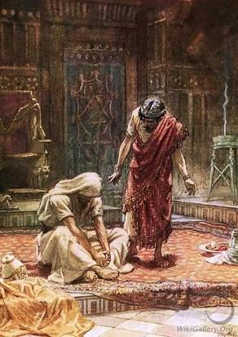
Čudesno oproštenje
Smiluj se, milosrđe, smilovanje (Ps 51,3
usp. Izl 34,6) – naklonost, privrženost
Mjera: božansko milosrđe
Majčinska utroba
Izbriši svu krivicu (Ps 51,11)
Grješnici će se obraćati (51,15),
poučavat ću o tvojim putovima
Novi Savez (Jr 31,31)
Jer ću oprostiti bezakonje
njihovo (31,34)

Slide 8
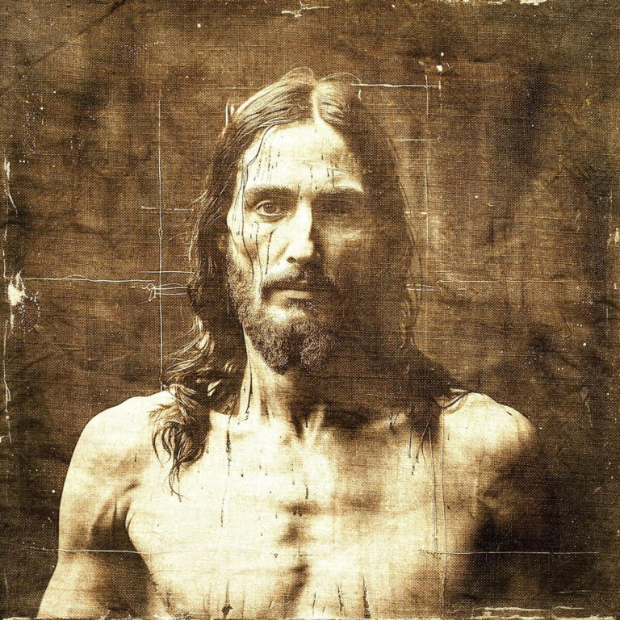
Novi zavjet
Došao život svoj dati kao
otkupninu
(Mt 20,28; Mk 10,45)
On je pomirnica za
grijehe... svega svijeta.
(1 Iv 2,2)
„Mir vama” 2x Iv 20,19.21
  Duh Sveti (22), otpuštenje grijeha (23)

Slide 9
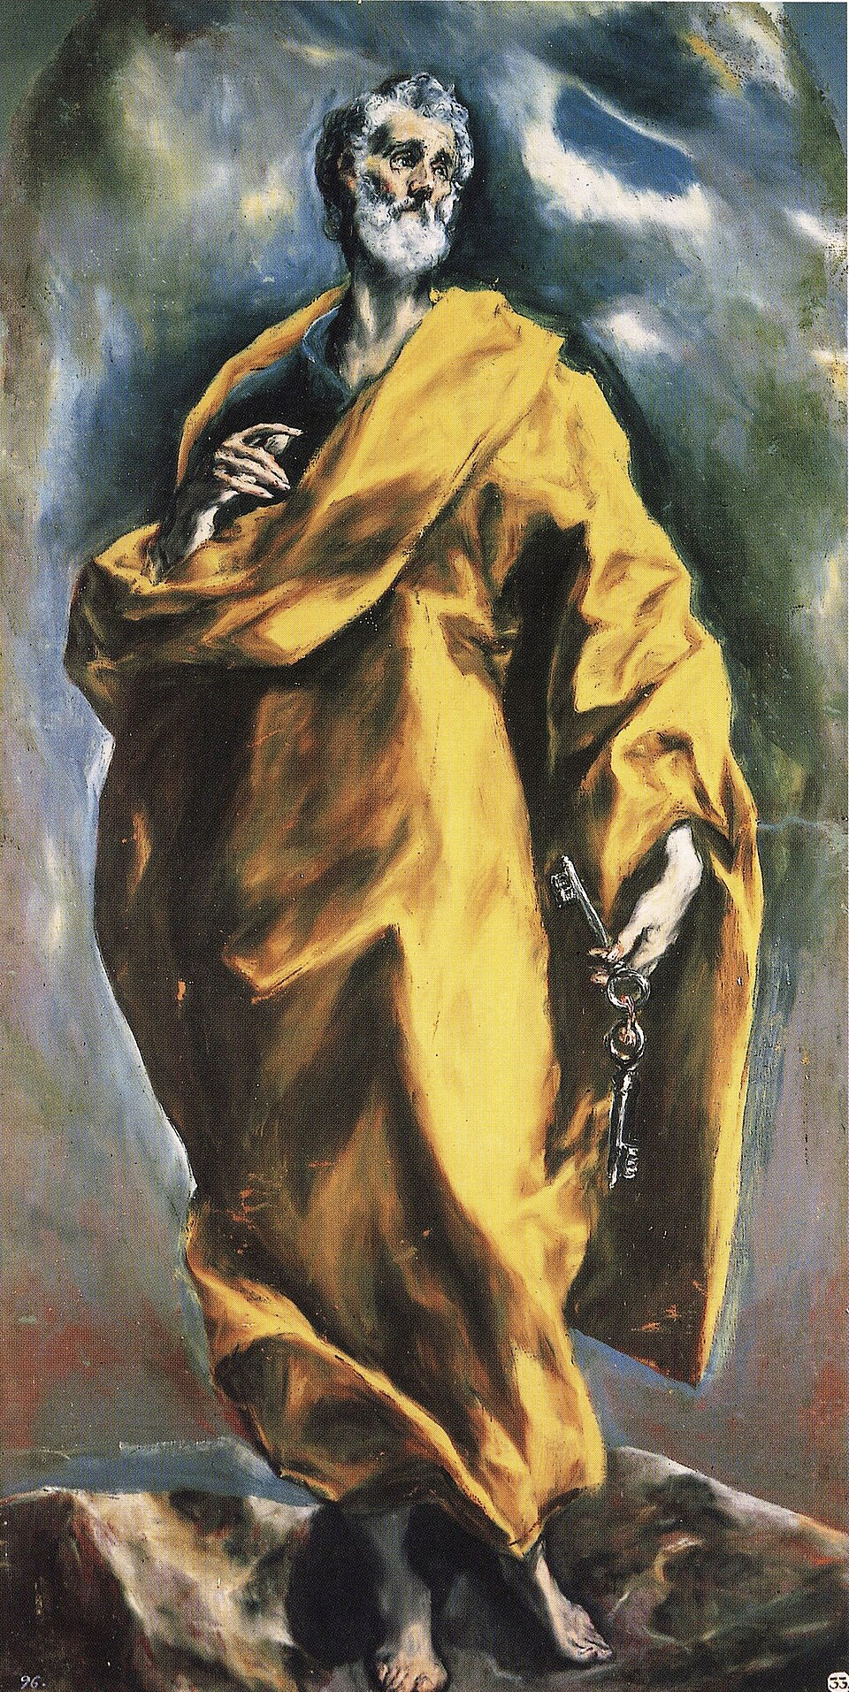
Petrove suze
Što odriješiš, bit će odriješeno
(Mt 16,19)
Svi proroci svjedoče o
oproštenju grijeha (Dj 10,43)
Trči do groba (Iv 20,4), Uskrsli mu
se posebno ukazao
(Lk 24,34; 1 Kor 15,5)
Baca se u more (Iv 21,7),
izvlači mrežu (21,11)
„Ljubiš li me?”, „Budi pastir!”
Žeravica (Iv 18,18; 21,9)

